Slide 1
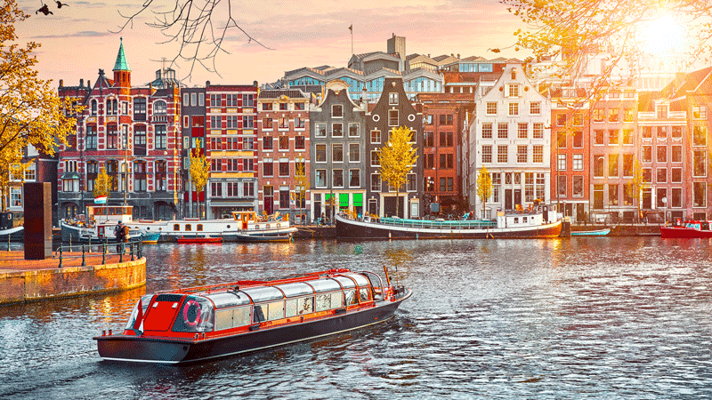
Porte aperte sulle Terre Basse

Slide 2
QUALCHE ASSOCIAZIONE MENTALE...?

Slide 3
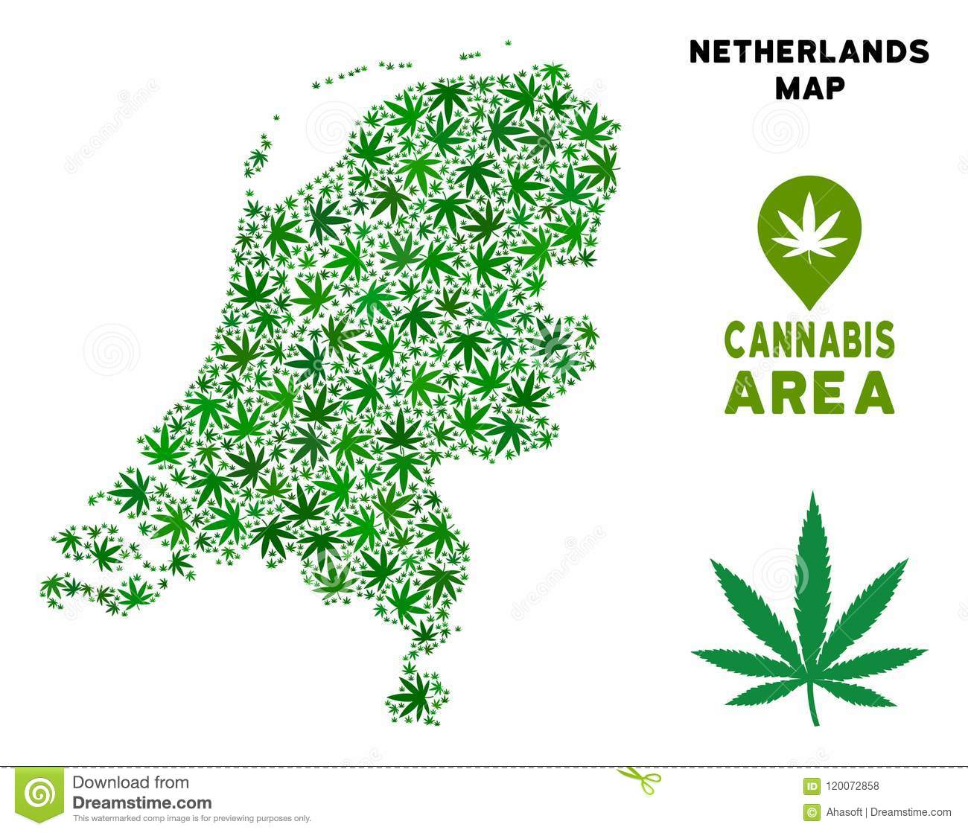
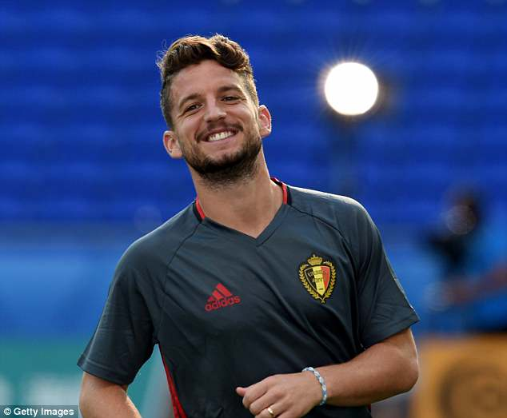
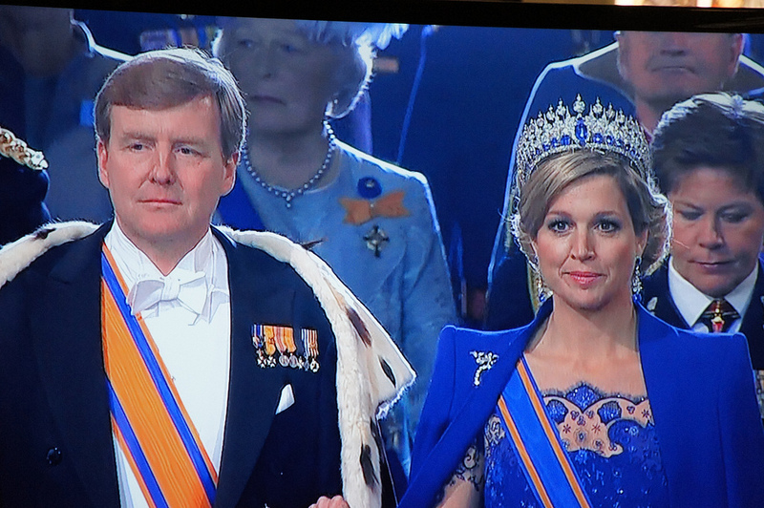
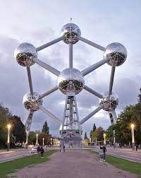
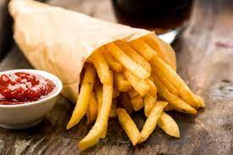
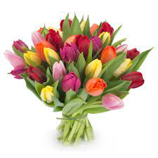
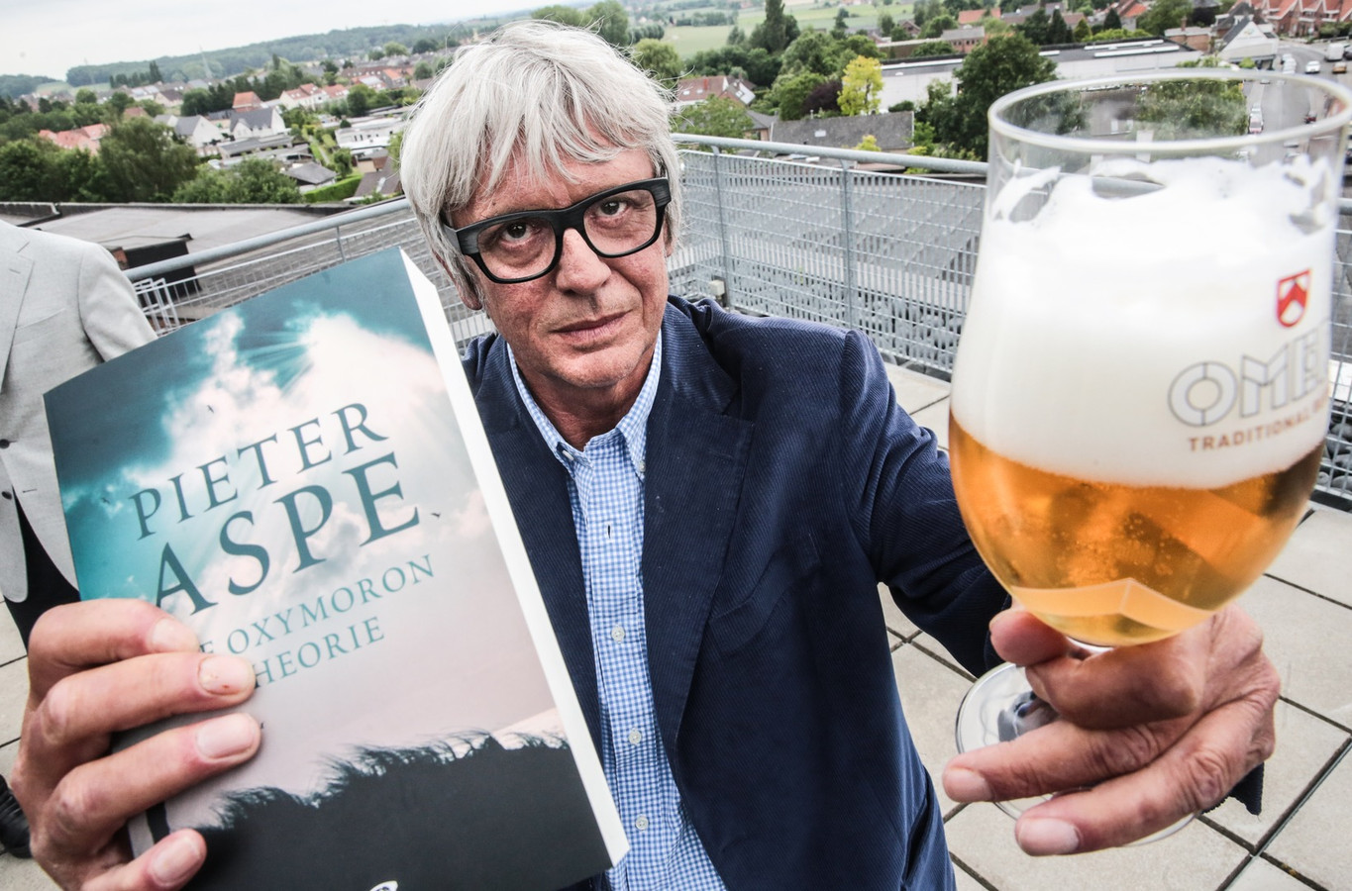
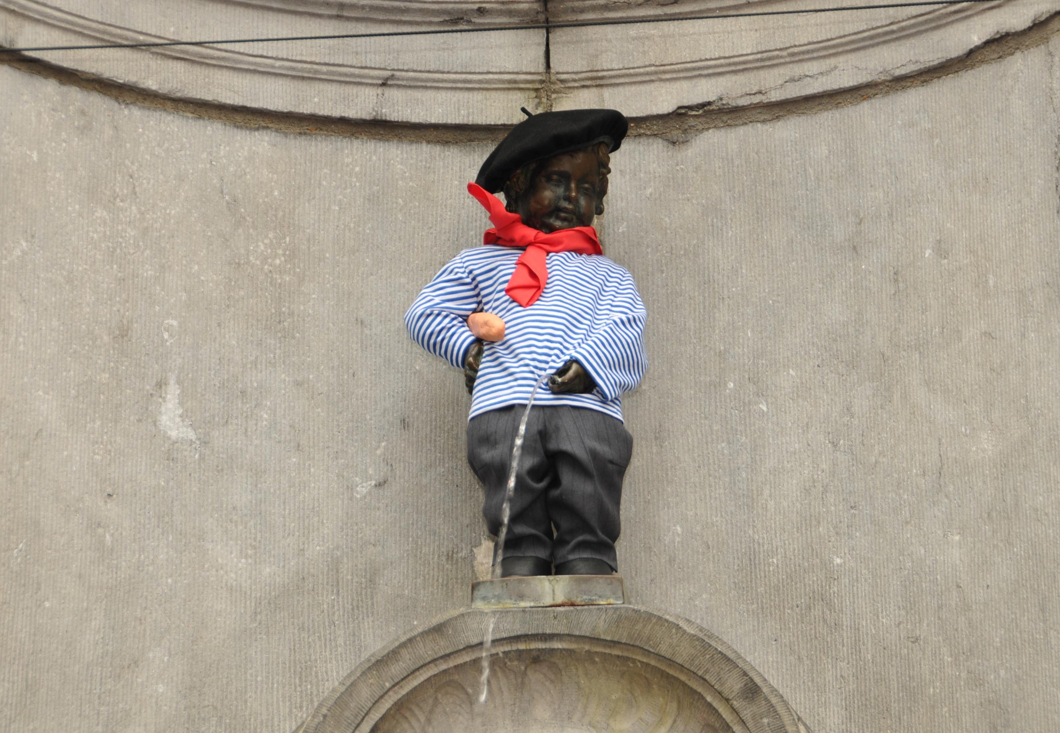
SIMBOLI CULTURALI

Slide 4
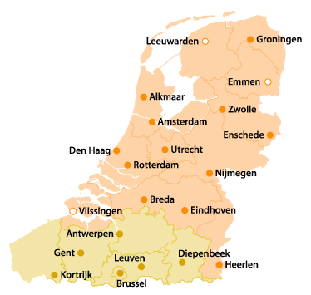
Cosa sono le Terre Basse?

Slide 5
Neerlandese, olandese, fiammingo?
Neerlandese: lingua del gruppo germanico occidentale cui appartengono rispettivamente l’olandese e il fiammingo
Olandese: lingua germanica del ramo occidentale parlata in Olanda
Fiammingo: Gruppo di dialetti neerlandesi parlati nelle Fiandre, praticamente allineati come espressione letteraria alla lingua olandese, rispetto alla quale tuttavia risentono maggiormente del francese per quanto riguarda la sintassi, meno per quanto riguarda il lessico.

Slide 6
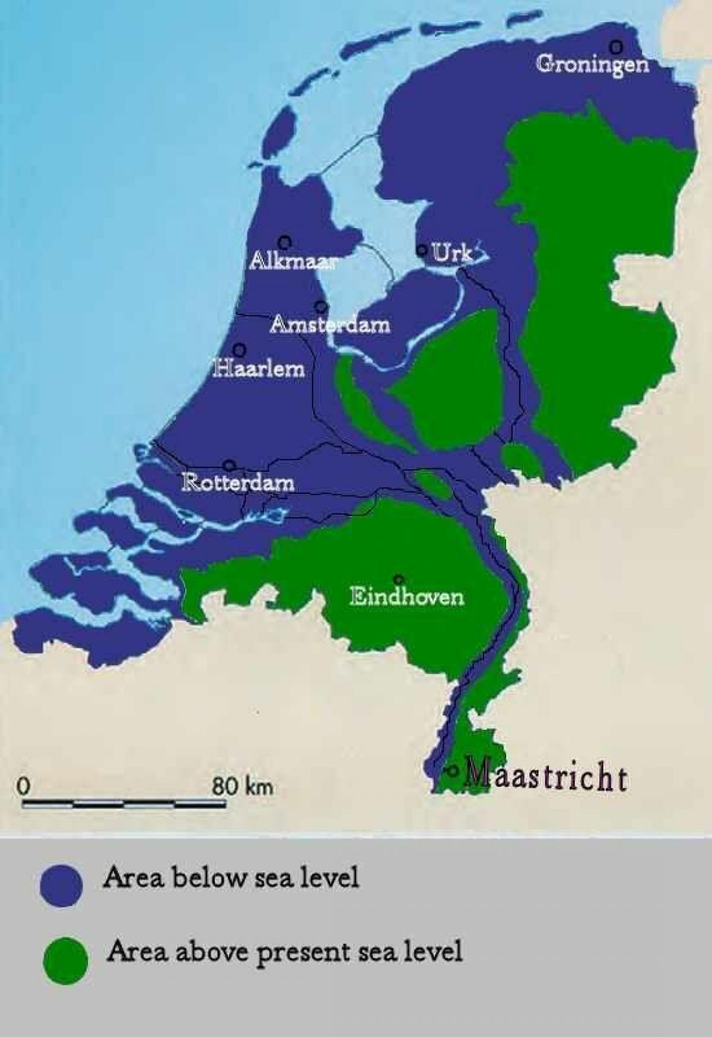
In fondo al mar...
KIKKERLAND!!
Reno
Mosa
Schelda

Slide 7
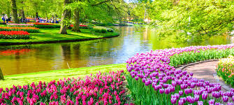
PICCOLO PAESE, GRANDI RECORD
6.2 miliardi di euro all'anno
1. Rotterdam
2. Anversa
3. Amburgo
4. Novorossiysk
5. Amsterdam
Secondo paese al mondo per la promozione culturale

Slide 8
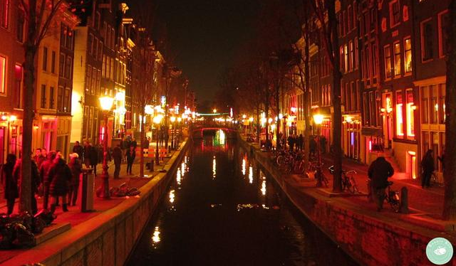
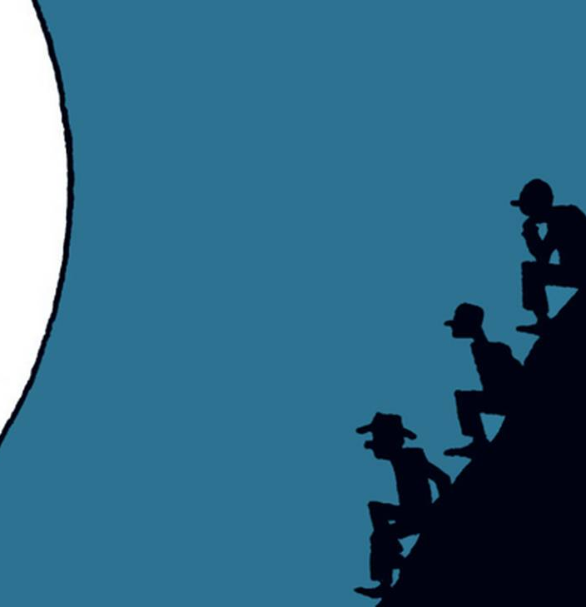
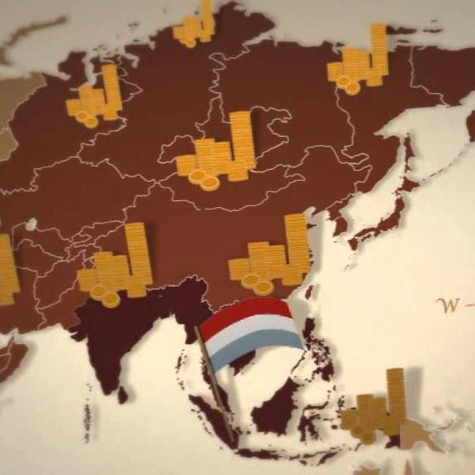
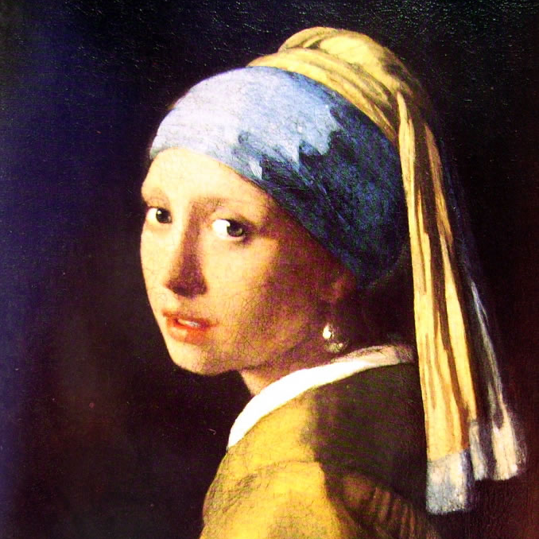
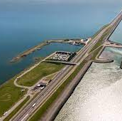
CORSO DI CULTURA E LETTERATURA

Slide 10
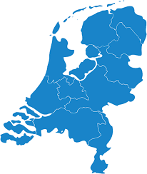
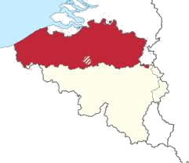
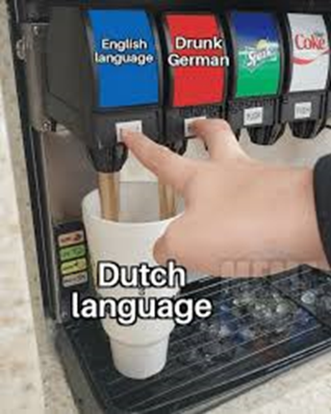
La lingua neerlandese
Neerlandese = olandese (Paesi Bassi) + fiammingo (Fiandre, Belgio)
24 milioni di parlanti
17 nei Paesi Bassi
6,5 milioni nelle Fiandre
circa 500.000 Suriname
Lingua e cultura molto INFORMALI
Elevata presenza di diminutivi, di espressioni idiomatiche e di composti
Lingua germanica tra inglese e tedesco. Porte spalancate per le lingue scandinave

Slide 11
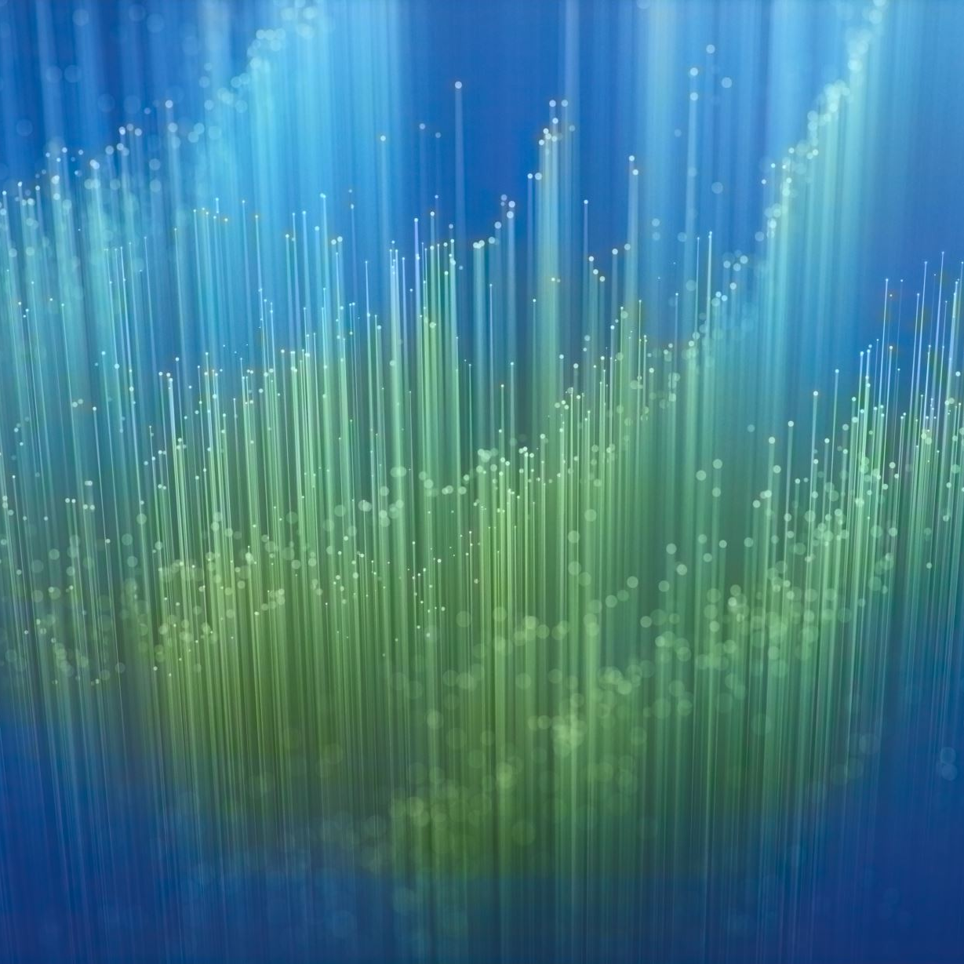
TEKSTBOEKEN
D. Ross & E. Koenraads: Grammatica neerlandese di base, Hoepli, 2007
D. Ross, L. Berghout, R. Dagnino, M. Mertens: Mooi zo! Corso di lingua neerlandese, Hoepli, 2017
«Lettorato» = assistenza linguistica Erasmus + Kirsten de Gelder

Slide 12
EXAMEN
Modulo di lingua
2 prove scritte (dicembre/gennaio – fine aprile)
1 prova orale (in neerlandese, con presentazione portfolio)
Modulo di traduzione
2 prove scritte?

Slide 13
Lingua germanica occidentale. Tra inglese e tedesco
Come inglese: morfologia ridotta
(senza casi, coniugazione verbale relativamente semplificata)
Come tedesco:
Sintassi: ordine delle parole, elementi separabili
Lessico: composti
KNELPUNTEN
Ordine delle parole
Pronuncia:
- qualche suono difficile ma gestibile.
- attenzione al sistema vocalico!
Elementi separabili

Slide 14
DIMINUTIVI
biertje, wijntje
glaasje melk met koekjes
2 uurtjes studie en dan wedstrijdje kijken
Nijntje
Suske en Wiske
Kuifje

Slide 15
COMPOSTI
appel – boom > appelboom
rood – vuur > vuurrood
Da trasparente a opaco:
neppil
voorleesmoeder, zakjapanner
spijbelen > spijbelbus, spijbelteam
Composti con significato socioculturale:
grachtengordel, Oranjefamilie

Slide 16
Coronawoorden
schaamte
> coronaschaamte, hoestschaamte, Amazonschaamte, woonschaamte
mondkapje (mondmasker) > mondmaskerplicht, mondmaskeroorlog
balkon > balkonbezoek
quarantainecalorieën
raambezoek: voor baby’s en oma’s
knuffelcontact

Slide 17
WAT HERKEN JE?
L’olandese, per via delle colonie e per la sua grande tradizione commerciale, è abituato a dialogare con molte altre lingue. E’ pertanto una lingua aperta a influssi stranieri. Si è imbottita di anglicismi e francesismi.
bureau, cadeau, perron…
organiseren, mediteren, regreen…
lijn, station, situatie, garage, economie ..
negatief, positief, hypocriet, arrogant…

Slide 18
Doppia matrice
student – leerling
docent – leraar
professor – hoogleraar
dokter – arts
systeem – stelsel
politiek - beleid

Slide 19
bricolage
jong
jongen
jonger
jongeren
jongerentaal
hangjongeren

Slide 20
Welke gaat waar?
wit geel
licht blij
hoog brood
dol gaaf
vet bouw

Slide 21
KLIMAATWOORDEN
klimaat brand
bos berg
hitte praatje
plastic activist
weer golf

Slide 22
GROETEN
hallo
hoi
goedemorgen
goedemiddag

Slide 23
OEFENEN
bot – boot
lat – laat
lef – leef
pin – Pien
bus – buur
buur - boer

Slide 24
OEFENEN
gat
hart
bal
tas
kat
schot
schroef

Slide 25
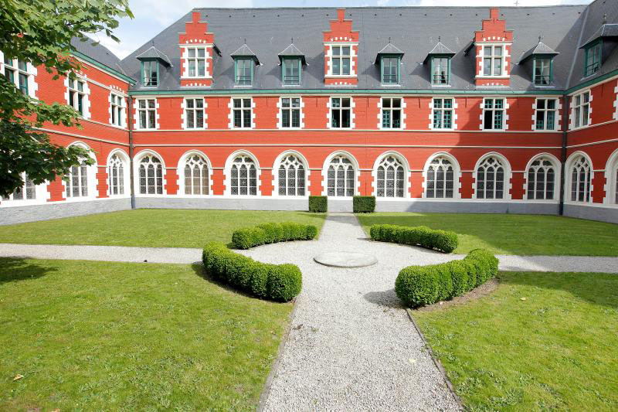
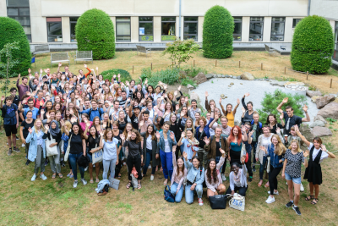
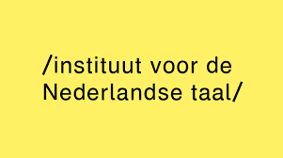
LE NOSTRE COLLABORAZIONI

Slide 26
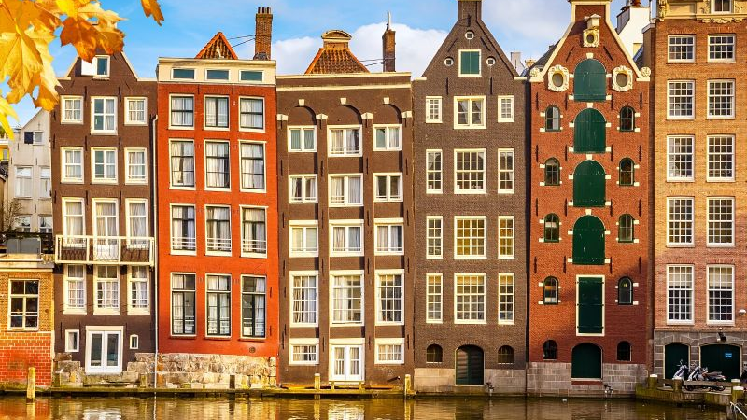
Tot de volgende week!

